Slide 1
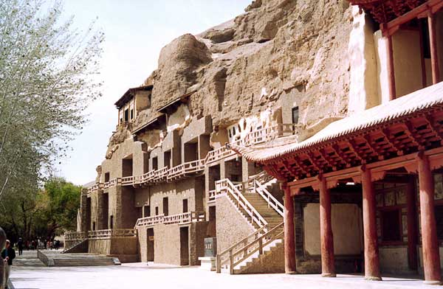


敦煌
敦煌，位于我国陕西甘肃，是我国著名的佛教圣地。走进敦煌，如同走进了灿烂辉煌的艺术殿堂。

Slide 2
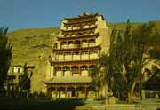
敦煌建筑

Slide 3
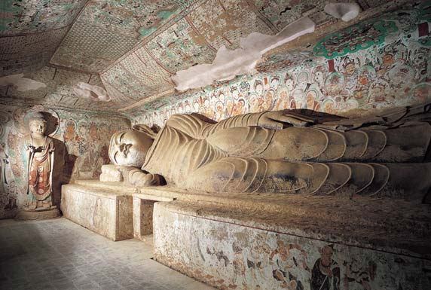
敦煌雕塑

Slide 4
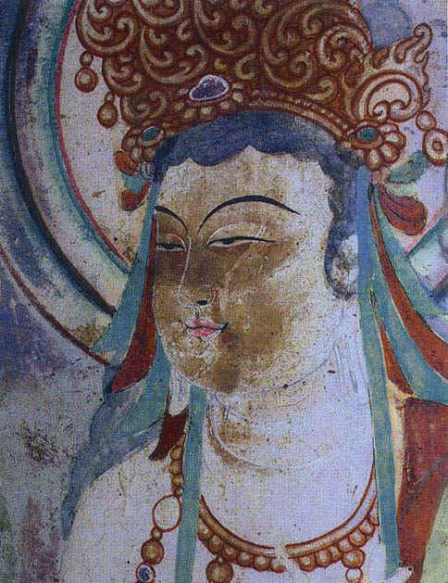
敦煌壁画
描绘神佛形象

Slide 5
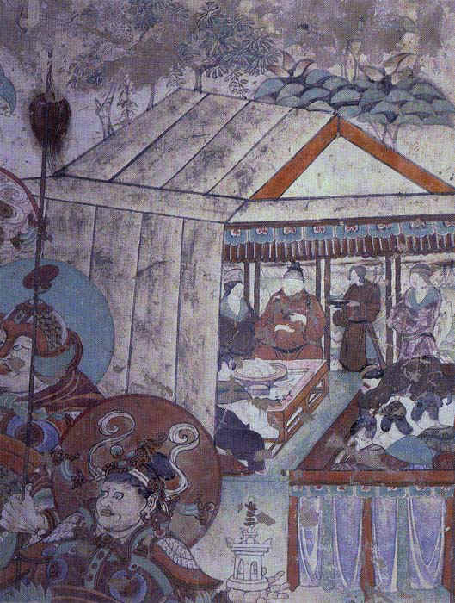
描绘神佛形象
描绘神佛形象
反映民间生活

Slide 6
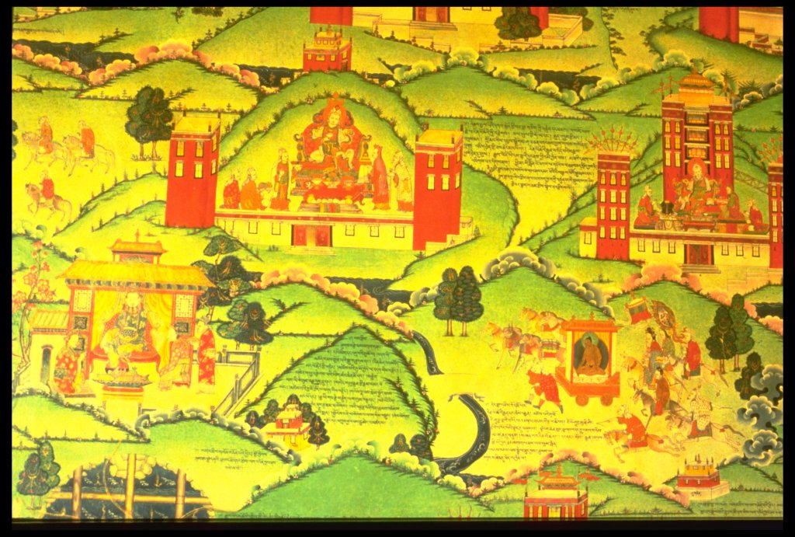
描摹自然风光

Slide 7
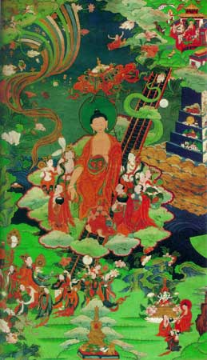
记录佛教故事

Slide 8
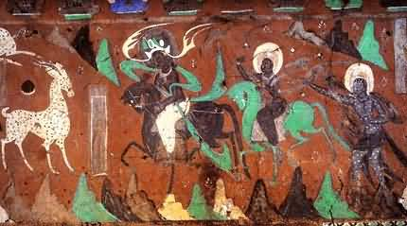
第257窟西壁（九色鹿）

Slide 9
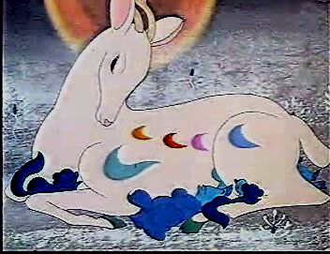
苏教版国标本四年级上册
21 九色鹿

Slide 10

九色鹿
救
索要
背叛
教育
保护
王妃
调达
告密
惩罚
答应
国王

Slide 11
九色鹿啊，你是一只 的鹿。
1
2
3
4

Slide 12
它双角洁白如雪，身上有九种鲜艳的毛色，漂亮极了，人们都称它九色鹿。

Slide 13
它双角洁白如雪，身上有九种鲜艳的毛色，漂亮极了，人们都称它九色鹿。

Slide 14
美 丽
九色鹿啊，你是一只 的鹿，
你双角洁白如雪，身披九色彩衣。
返 回

Slide 15
九色鹿立即纵身跳进河中，将落水人救上岸来。
九色鹿打断了调达的话，说：“我救你并不是要你做我的奴仆。快回家吧。只要你不向任何人泄露我的住处，就算是知恩图报了。”

Slide 16
九色鹿立即纵身跳进河中，将落水人救上岸来。
九色鹿打断了调达的话，说：“我救你并不是要你做我的奴仆。快回家吧。只要你不向任何人泄露我的住处，就算是知恩图报了。”

Slide 17
善良无私
九色鹿啊，你是一只 的鹿，
你救起了垂死的调达却根本不要报答。
返 回

Slide 18
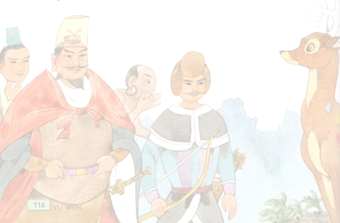
九色鹿从梦中惊醒，发现自己已处在刀枪箭斧的包围之中，无法脱身。再一看，调达正站在国王身边。 九色鹿非常气愤，指着调达说：“陛下，您知道吗？正是这个人，在快要淹死时，我救了他。他发誓永不暴露我的住地，谁知他竟然见利忘义！您与这种灵魂肮脏的小人一起来残害无辜，难道不怕天下人笑话吗？”

Slide 19
九色鹿从梦中惊醒，发现自己已处在刀枪箭斧的包围之中，无法脱身。再一看，调达正站在国王身边。 九色鹿非常气愤，指着调达说：“陛下，您知道吗？正是这个人，在快要淹死时，我救了他。他发誓永不暴露我的住地，谁知他竟然见利忘义！您与这种灵魂肮脏的小人一起来残害无辜，难道不怕天下人笑话吗？”

Slide 20
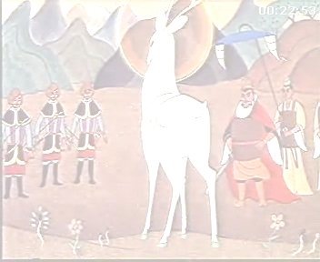
勇敢机智
九色鹿啊，你是一只 的鹿，
刀枪箭斧中，你揭露了小人,伸张了正义。
返 回

Slide 21
歌唱九色鹿
九色鹿啊，你是一只美丽的鹿，
你双角洁白如雪，身披九色彩衣。
九色鹿啊，你是一只 善良、无私的鹿，
你救起了垂死的调达却根本不要报答。
九色鹿啊，你是一只勇敢机智的鹿，
刀枪箭斧中，你揭露了小人,伸张了正义。
九色鹿啊，九色鹿， ，
我们会永远放声把你歌唱。

Slide 22
歌唱九色鹿
九色鹿啊，你是一只美丽的鹿，
你双角洁白如雪，身披九色彩衣。
九色鹿啊，你是一只 善良、无私的鹿，
你救起了垂死的调达却根本不要报答。
九色鹿啊，你是一只勇敢机智的鹿，
刀枪箭斧中，你揭露了小人,伸张了正义。
九色鹿啊，九色鹿，你美好形象令人难忘，
我们会永远放声把你歌唱。
退 出

